Slide 1
UnterrichtsPlanung

Slide 2
Inhalt
Dokumentation
Anlegen eines neuen Schuljahres
Erfassen neuer Schüler
Klassenzuordnung
Fächerzuordnung
Lehrerdaten bearbeiten
Grundlegendes zur UP
Durchführung der UP

Slide 3
1. Dokumentation
Die Anleitung zur UP findet man im Wiki:
www.asv.bayern.de/wiki/unterrichtsplanung/start
bzw.
www.asv.bayern.de/wiki/unterrichtsplanung/gy_aktuell_downloads
oder in der Datei:
UP-Version von GY.pdf
(in der Datei UP-Fortb.zip im Klassenordner)
zurück zum Inhalt

Slide 4
2 Schuljahre in ASV
Mit ASV hat man Zugriff auf mehrere Schuljahre:
auf das aktuelle Schuljahr
auf das vorhergehende Schuljahr
ab dem 2. Halbjahr auf das kommende Schuljahr
nach erfolgreicher US-Meldung auf die Statistik
Beim Neustart des ASV-Clients ist das aktuelle Schuljahr aktiv.

Slide 5
2.1 Auswahl eines neuen Schuljahres
Aufgabe 2.1
Starten Sie ASV
Anmeldung mit
Benutzerkennung schul9310GY
Passwort !11.22.3333!

Slide 6
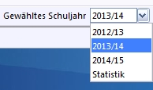
2.1 Auswahl eines Schuljahres
Aufgabe 2.2
Wechseln Sie in das Schuljahr 2012/13 Statuszeile ist rot!
Öffnen Sie Module z.B. Lehrkräfte, Schüler ...
Lehrkräfte sind vorhanden
Klassen und Schüler sind nicht vorhanden
Wechseln Sie in das Schuljahr 2014/15
Weder Schüler noch Lehrer vorhanden

Slide 7
2.2 Vorüberlegungen
Es gibt noch keine Daten im neuen Schuljahr.
Neue Schüler müssen im neuen Schuljahr eingegeben werden.
Datenübertragung vom aktuellen Schuljahr ins Planungsschuljahr
Neues Schuljahr einrichten

Slide 8
2.3 Vorarbeiten für das neue Schuljahr
Das Einrichten des neuen Schuljahres ist einmalig und kann nicht wiederholt werden!
Anleitung im Wiki
www.asv.bayern.de/wiki/unterrichtsplanung/neues_schuljahr
bzw.
www.asv.bayern.de/wiki/unterrichtsplanung/gy_neues_schuljahr
Vorbereitung im aktuellen Schuljahr
Zielklassen zuordnen
Bei Absolventen Abgang eintragen

Slide 9
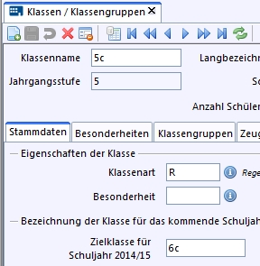
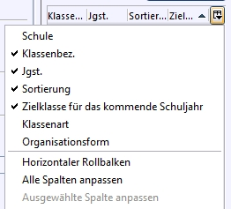
2.4 Zielklassen überarbeiten
In den Stammdaten jeder Klasse ist die Zielklasse für das nächste Schuljahr angegeben.
1. Schritt: Zielklassen aktualisieren
Zielklasse der Q12 ist wieder die Q12
Aufgabe 2.3
Lassen Sie im Modul „Klassen“ die Zielklassen im Navigator anzeigen
Geben Sie als Zielklasse der 12Q die Klasse 12Q ein

Slide 10
2.4 Zielklassen überarbeiten
Problematik der Ausbildungsrichtung:
WinSV: Ausbildungsrichtung ist ein Merkmal des Schülers
ASV: Ausbildungsrichtung ist ein Merkmal der Klasse bzw. Klassengruppe
Das erfordert ein generelles Umdenken:
Wenn Ausbildungsrichtungen oder Sprachenfolge von Klasse und Zielklasse nicht übereinstimmen, wird eine neue Klassengruppe angelegt – dies ist sicher der Fall beim Übergang von Jgst. 7 nach Jgst. 8 → Organisationsklasse

Slide 11
2.4 Zielklassen überarbeiten
Problematik: Zielklasse passt nicht zur Wahl
Beispiele:
Derzeitige Klasse | Zielklasse (FS-Folge)
5a (Schüler wählen L oder F) | 6a (L)
5b (Schüler wählen L oder F) | 6b (L oder F)
… | 6c (F)
6Neu (ORG)
7a (E/L) | 8a SG (E/L/F)
7b (E/F) | 8b SG (E/L/Sp o. E/F/Sp)
… | 8c NTG (E/L)
 | 8d NTG (E/F)
8EL (ORG)
8EF (ORG)

Slide 12
2.4 Zielklassen überarbeiten
Generelles „Verhalten“ von ASV:
Ist eine Zielklasse nicht vorhanden oder stimmt die Ausbildungsrichtung nicht mit der der Ausgangsklasse überein, so wird eine neue Klasse(ngruppe) angelegt.
Situation bei der Testschule
Klassen.xlsx
Wir vergleichen später, welche Klassen erzeugt wurden.

Slide 13
2.5 Schüler der Q12 austreten lassen
Problem:
Die 11Q und die 12Q haben die gleiche Zielklasse 12Q.
ASV: Schüler mit Austrittsdatum im aktuellen Schuljahr werden nicht in das folgende Schuljahr übernommen.
Anwendung: Man setzt für alle Absolventen das Austritts-datum heuer zum Beispiel auf den 27. Juni 2014.
Dies geschieht am einfachsten mit einer Sammeländerung.

Slide 14
2.5 Schüler der Q12 austreten lassen
Aufgabe 2.4:
Setzen Sie bei allen 12Q-Schülern, die noch kein Austritts-Datum haben, dieses auf 27. Juni 2014 und den Abschluss auf A (Allgemeine Hochschulreife)!
http://www.asv.bayern.de/wiki/sammelaenderungen/start
Datei → Verwaltung → Sammeländerung

Slide 15
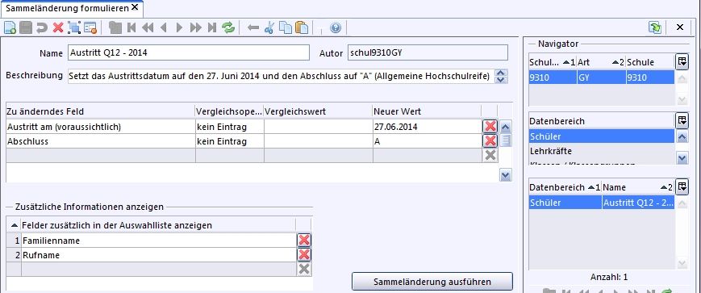
2.5 Schüler der Q12 austreten lassen
Name und Beschreibung
Änderungen formulieren
Bereich Schüler
Name, Vorname
Zum nächsten Schritt: Noch keine endgültige Ausführung

Slide 16
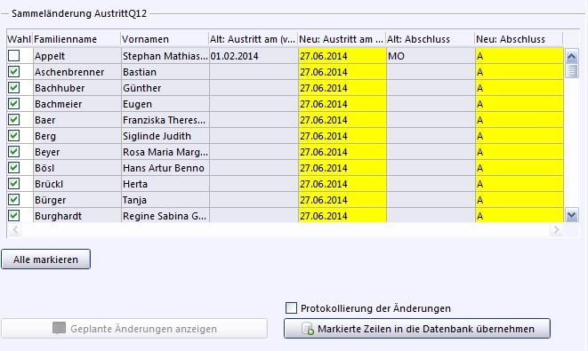
2.5 Schüler der Q12 austreten lassen
1. Klasse und Schüler auswählen
2. Änderungen werden angezeigt
3. Markieren
4. Änderungen werden übernommen

Slide 17
2.6 Neues Schuljahr einrichten
Nach Abschluss dieser Vorarbeiten:
Datensicherung!
Neues Schuljahr einrichten
Datensicherung!
www.asv.bayern.de/wiki/unterrichtsplanung/gy_neues_schuljahr

Slide 18
2.6 Neues Schuljahr einrichten
Aufgabe 2.5
Richten Sie das neue Schuljahr ein!
Datei → Verwaltung → Neues Schuljahr einrichten
Wesentliche Dinge sind voreingestellt.
Sollte Ihre Schule nicht mehr im Auswahlfeld erscheinen, wurde das neue Schuljahr bereits angelegt.

Slide 19
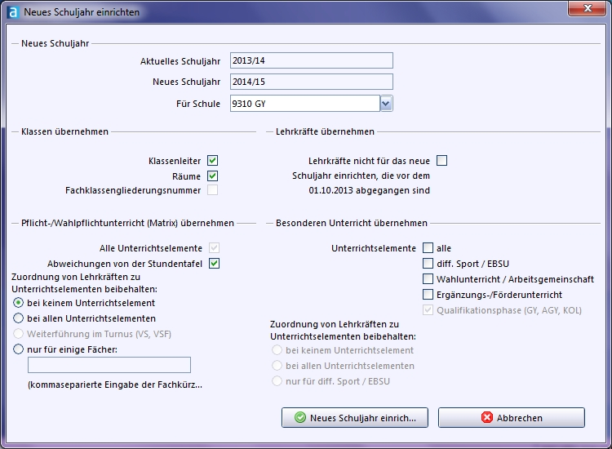
2.6 Neues Schuljahr einrichten
Es können verschiedene Optionen ausgewählt werden
(vgl. WinLD).
Die Daten der Qualifikations- phase werden in jedem Fall übernommen.

Slide 20
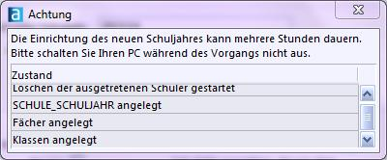
2.6 Neues Schuljahr einrichten
Nachdem Sie den Button „Neues Schuljahr einrichten“ gedrückt haben, erscheint die Meldung:

Slide 21
2.6 Neues Schuljahr einrichten
Aufgabe 2.6
Schalten Sie in das Schuljahre 2014/15 um
Überzeugen Sie sich, dass Schüler, Lehrer etc. existieren
Überprüfen Sie die neuen Klassen
6e
8x
8e
Klassen.xlsx
(neu angelegte Regelklasse mit 2 Kl.-Gruppen !?)
(neu angelegte Organisationsklasse)
(neu angelegte Organisationsklasse)

Slide 22
2.7 Nacharbeiten im Planungsjahr
Im neuen Schuljahr
Neue Schüler werden im neuen Schuljahr erfasst.
Klassen überarbeiten
Matrix überarbeiten
Schüler ggf. den Klassen neu zuordnen
Fächerwahl der Schüler
Am Ende werden den restlichen Unterrichtselementen Schüler zugeordnet.
zurück zum Inhalt

Slide 23
3 Erfassen neuer Schüler
Neue Schüler für das kommende Schuljahr müssen im Schuljahr 2014/15 eingegeben werden.
Das kann auf eine der folgenden Arten durchgeführt werden:
Eingabe in ASV, wobei jeder Schüler sofort in ASD gesucht und bei Bedarf neu angelegt wird.
Dieses Jahr einmalig: Eingabe in WinSD, Export aus WinSD, Import in ASV
kompliziert und deshalb fehleranfällig
nicht empfohlen

Slide 24
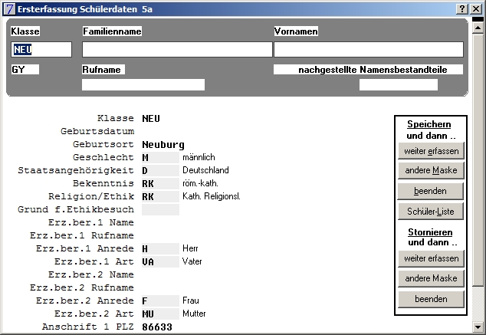
3.1 Neuaufnahmemaske
Im Altverfahren (WinSV) gab es eine Maske, die mit Daten vorbelegt werden konnte.
In ASV ist das Verfahren ganz ähnlich.

Slide 25
3.1 Neuaufnahmemaske
Die Neuaufnahmemaske kann bereits im aktuellen Schuljahr erstellt werden, bevor das neue Schuljahr eingerichtet wird.
Das Erstellen der Neuaufnahmemaske wurde bei der Fortbildung für Sekretärinnen am 9. April 2014 ausführlich behandelt.
Deshalb hier nur ein kurzer Überblick.

Slide 26
3.1 Neuaufnahmemaske
Aufgabe 3.1
Öffnen Sie Modul „Neuaufnahme für Schüler/Vorbesetzung“
Datei → Verwaltung → Neuaufnahme – Designmodus
Geben Sie einen Namen für die Maske ein: Aufnahme 5
Speichern
Wechseln Sie auf den Reiter „Design“

Slide 27
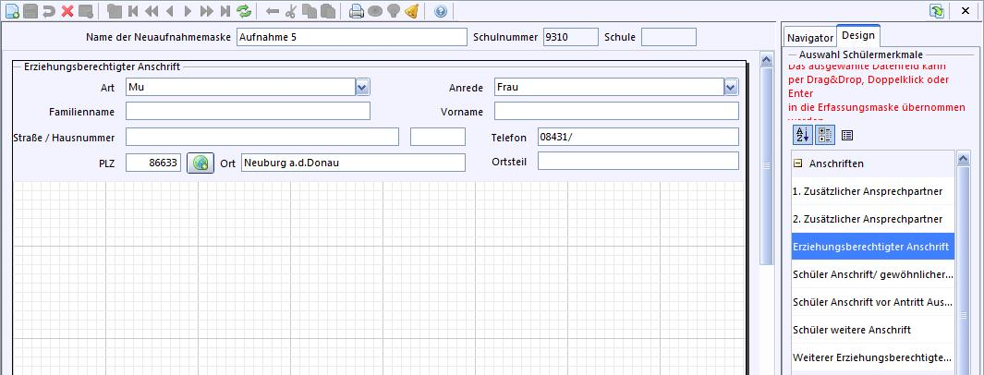
3.1 Neuaufnahmemaske
Vorbesetzung möglich:
Wert eingeben
Doppelklick auf ein Datenfeld fügt dieses auf das Blatt ein.
Die Basisdaten (Name …) müssen beim Erfassen des Schülers eingegeben werden.

Slide 28
3.1 Neuaufnahmemaske
Gewisse Schülerdaten müssen unbedingt eingegeben werden:
Pflichtfelder
Geburtsland
ggf. Zuzugsdatum, -art
Muttersprache
Staatsangehörigkeit
Religionszugehörigkeit
Rel.-Unterricht
Einschulungsdatum
Eignung
Übertrittszeugnis von Jahr...
Übertritt von Schule ...
Anmeldung an der Schule
Besuchte Jahrgangsstufe
Eintritt in Jahrgangsstufe
Schulbesuch am Stichtag
Adressdaten Erz.-Berechtigter
(Adressdaten weiterer E.-Ber.)

Slide 29
3.1 Neuaufnahmemaske
Problem:
Felder für weitere Kommunikationsdaten wie
E-Mail-Adressen
Mobiltelefon
Fax
können in der Maske nicht angelegt werden!
Abhilfe:
Man wählt bei der Eingabe der neuen Schüler im Modul Schüler den gerade aufgenommen Schüler aus und gibt diese Daten direkt ein – evtl. Modul aushängen.

Slide 30
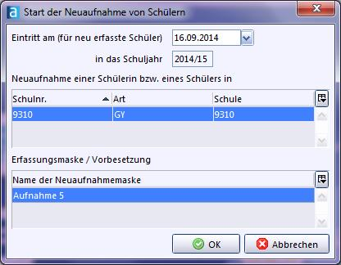
3.2 Neuaufnahme
Aufgabe 3.2 Erfassen Sie neue Schüler
Datei → Schüler → Neuaufnahme - Erfassungsmodus
Werte vorbesetzt
Vorsicht:
Vorher auf Schuljahr 2014/15 umschalten
Maske auswählen

Slide 31
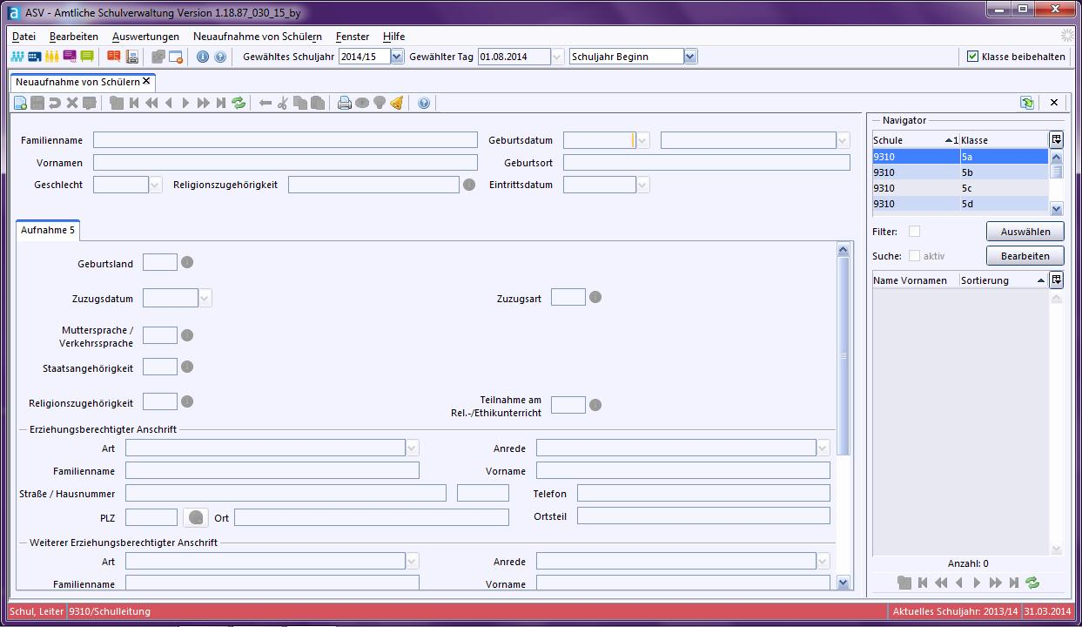
3.2 Neuaufnahme
Neuer Datensatz

Slide 32
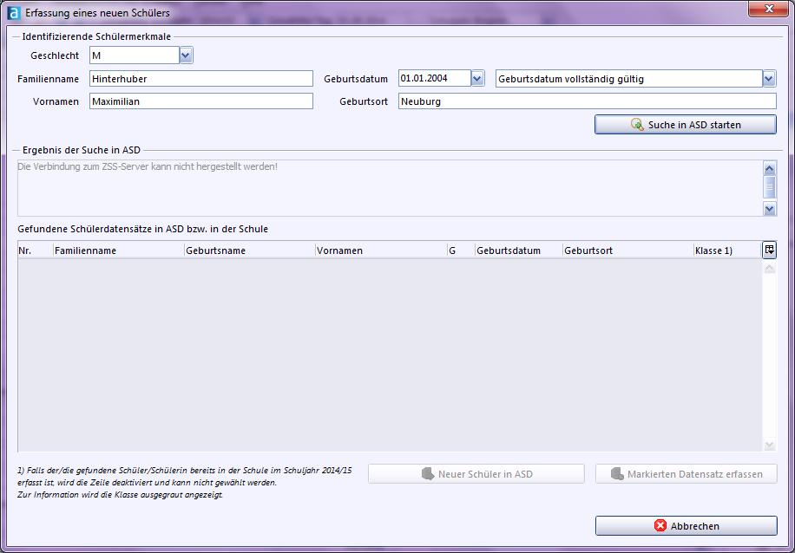
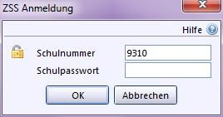
3.2 Neuaufnahme
Grunddaten eingeben
Suche starten
Anmelden
am ZSS

Slide 33
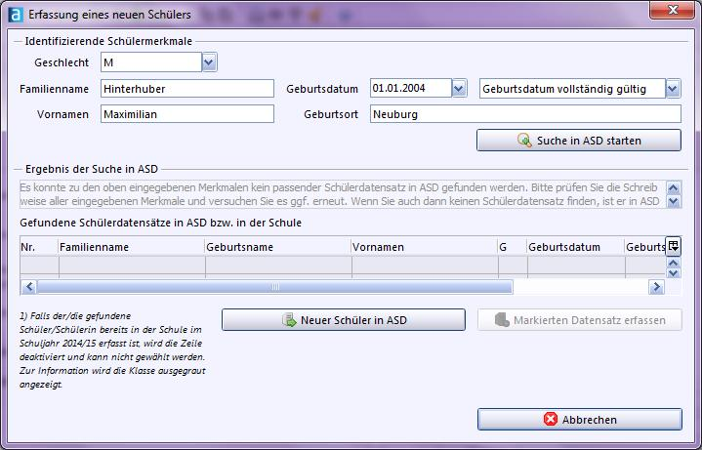
3.2 Neuaufnahme
Schüler neu anlegen

Slide 34
3.2 Neuaufnahme
Klasse vorher im Navigator wählen, hier nur Auswahl der Klassengruppe möglich!
Nach Bedarf neue Organisationsklasse(n) anlegen
Aufgabe 3.3
Legen Sie eine ORG-Klasse neu5 an!
(Modul Klassen/Klassengruppen: Neuer Datensatz)

Slide 35
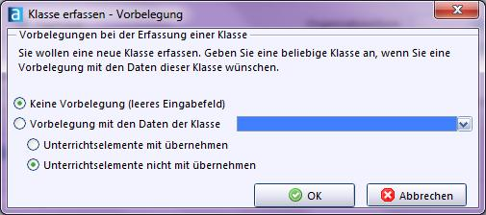
3.3 Neue Klasse erfassen
Sinnvoll für neue Parallelklasse
gleiche Ausbildungsrichtung?

Slide 36
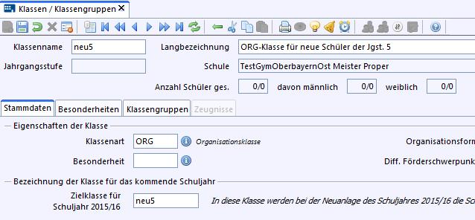
3.3 Neue Klasse erfassen
Jetzt könnten neue Schüler in die Klasse neu5 eingegeben werden
zurück zum Inhalt

Slide 37
4 Klassen- und Fächerzuordnung
Die Stunden aus der Matrix (WinLD: F4) werden in die
Unterrichtsplanung – Facheinsatz der Lehrkräfte (WinLD: F3) übernommen.
Deshalb muss die Matrix bereinigt werden
Nicht benötigte Klassen(gruppen) löschen
Neue Klassen anlegen
Unterrichtselemente in der Matrix eintragen
Die Schüler müssen für die UP (noch) nicht den richtigen Klassen zugeordnet werden.

Slide 38
4.1 Klassen(gruppen) löschen
Voraussetzung für Löschen einer Klassengruppe:
Die Klassengruppe darf keine Schüler enthalten.
Die Klassengruppe darf keine Unterrichtselemente enthalten.
Zusätzliche Voraussetzung für Löschen einer Klasse:
Sie darf nur eine Klassengruppe enthalten.
Aufgabe 4.1
Suchen Sie in der Matrix nicht benötigte Klassengruppen.
Lassen Sie dazu die Schülerzahl in der ersten Spalte der Matrix (= Zeilenkopf) anzeigen.

Slide 39
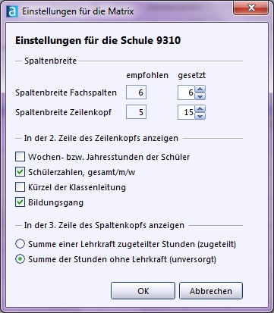
4.1 Klassen(gruppen) löschen
In der Matrix
Modulbez. Funktionen → Matrixdarstellung → Einstellungen
Gewünschtes Layout und gewünschte Anzeigen auswählen

Slide 40
4.1 Klassen(gruppen) löschen
Leere Klassen(gruppen)
5a ... 5e werden noch benötigt
6b_F Alle Schüler wurden in 6b_L versetzt: 6b_F löschen
7e, 9e nicht mehr benötigt: löschen
8a ... 8c werden noch benötigt
8d_1 wird noch benötigt
6e_1 löschen

Slide 41
4.1 Klassen(gruppen) löschen
Aufgabe 4.2
Löschen Sie die Klassengruppe 6e_1
Modul Klassen → Modulbezogene Funktionen → Klassengruppe löschen
Benennen Sie die verbleibende Klassengruppe in „1“ um und tragen Sie die Basisstundentafel (GY-OA) ein
Löschen Sie die Klassengruppe 6b_F
Nicht möglich, vorher Unterricht in der Matrix löschen
Löschen Sie die Klassen 7e und 9e
Vorher Matrixzeile leeren: Rechtsklick mit der Maus – Kontextmenu

Slide 42
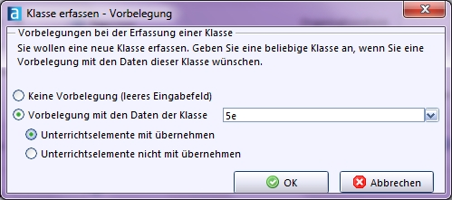
4.2 Klasse neu anlegen
Sollte zum Beispiel eine weitere 5. Klasse benötigt werden, muss diese zunächst angelegt werden.
Aufgabe 4.3
Bilden Sie eine neue Klasse 5f, vorbelegt mit den Daten der 5e.

Slide 43
4.3 Klasse einsortieren
Die neue Klasse 5f erscheint im Navigator ganz unten.
Aufgabe 4.4
Sortieren Sie die Klassen 5f, 6e und 8e richtig ein!

Slide 44
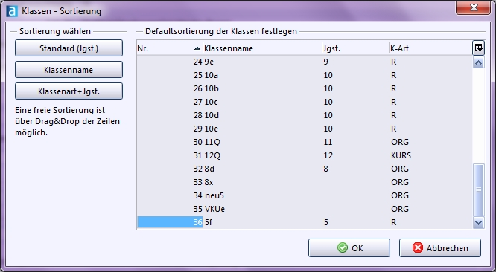
4.3 Klasse einsortieren
Markieren Sie die Nummer der Klasse 5f und ziehen Sie sie an die gewünschte Stelle

Slide 45
4.4 Klassen nachbearbeiten
Die Klasse 8e wurde als Zielklasse der 7e neu als ORG-Klasse angelegt.
Aufgabe 4.5
Wandeln Sie die 8e in eine
Regelklasse um und
ordnen Sie ihr die Ausbildungsrichtung NTG,
die Jahrgangsstufe 8 und
die richtige Basisstundentafel zu.

Slide 46
4.4 Klassen nachbearbeiten
In der Matrix hat die 8e noch keine Unterrichtselemente
Aufgabe 4.6
Tragen Sie in der Zeile 8e die benötigten Stunden ein.
Cursor in ein Element der Klasse 8e setzen, dann Modulbezogene Funktionen → Matrixfunktionen → Stunden wie Stundentafel
Dann ggf. fehlende Fächer, Kopplungen und abweichende Stunden eintragen.

Slide 47
4.4 Klassen nachbearbeiten
In der 8e soll die Profilstunde
Ph in ungeteilter Klassen
C in geteilter Klasse unterrichtet werden
Aufgabe 4.7
Tragen Sie dies korrekt in die Matrix ein.
Ph_1: 3 Stunden, davon eine Stunde Abweichung „P“
C_1: 2 Stunden, C_2: 1 Stunde, Abweichung „P“ C_3: 1 Stunde, Abweichung „T“

Slide 48
4.5 Zuweisung in Klassen
Die Schüler der Org.-Klasse 8x müssen je nach Ausbildungs-richtung auf verschiedene 8. Klassen aufgeteilt werden.
Vorgaben:
Alle Schüler der 8x haben die Sprachenfolge E/L
Die Klassen 8a, 8b, 8c sind derzeit leer.
Planung:
8a: SG mit E/L/F
8b: SG mit E/L/Sp
8c: NTG
Aufgabe 4.8
Bereiten Sie die genannten Klassen und die Matrix vor!

Slide 49
4.5 Zuweisung in Klassen
8a: SG mit E/L/F – hat zwei Klassengruppen
Klassengruppe 8a_N löschen
nicht möglich: vorher Matrix bereinigen
Matrixzeile leeren
nicht möglich: vorher Sammelzeile abbauen
Beachte:
Zu löschende Klasse(ngruppe) darf keinen Unterricht und keine Schüler haben
Unterricht in der Sammelzeile gehört zu allen Klassengruppen
Sammelzeile abbauen: ganze Zeile
Sammelzeile aufbauen: nur aktuelle Spalte

Slide 50
4.5 Zuweisung in Klassen
8b: SG mit E/L/Sp
eine Klassengruppe löschen
verbleibende Klassengruppe in 8b_1 umbenennen
Ausb.Richtung, Jgst. und Basisstundentafel korrigieren
Matrix ausfüllen
Problem:
Wo ist Spanisch?

Slide 51
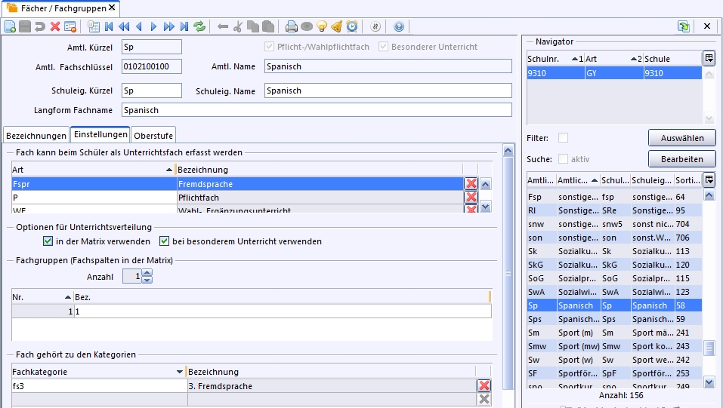
4.5 Zuweisung in Klassen
Modul Fächer/Fachgruppen
Fächer (in Matrix) sortieren
In der Matrix anzeigen
Als 3. Fremdsprache zulassen

Slide 52
4.5 Zuweisung in Klassen
8b: SG mit E/L/Sp
Korrigieren Sie die Einträge in der Matrix (Sp statt F)
8c: NTG mit E/L
Korrigieren Sie die Einträge in der Matrix (L statt F)

Slide 53
4.5 Zuweisung in Klassen
Die Unterrichtsdaten der 8a, 8b und 8c – schließlich aller Klassen – sind nun korrekt.
Das reicht für die UP aus!
Irgendwann (vor Beginn des neuen Schuljahres) müssen Schüler auf die Klassen verteilt werden.
Aufgabe 4.9:
Teilen Sie die Schüler der 8x per Sammelversetzung auf die Klassen 8a, 8b, 8c auf.
Datei → Schüler → Sammelversetzungen

Slide 54
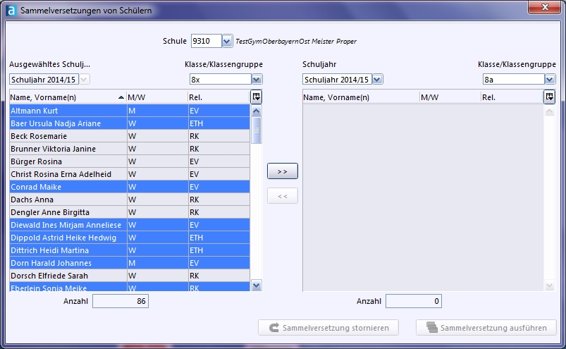
4.5 Zuweisung in Klassen
Schuljahr und Klassen wählen
Schüler markieren
verschieben
ausführen
zurück zum Inhalt

Slide 55
5. Fächerzuordnung
Aufgabe 5.1
Kontrollieren Sie bei den Schülern der Klassen 8a, 8b, 8c den Unterricht und die Fremdsprachenfolge!
Modul Schüler – Reiter Unterricht / Reiter Laufbahn
Ergebnis:
Die Eintragungen sind unvollständig.
Aufgabe 5.2:
Teilen Sie den Schülern die richtigen Fächer zu (Fächerwahl der Schüler)
Datei → Schüler → Fächerwahl

Slide 56
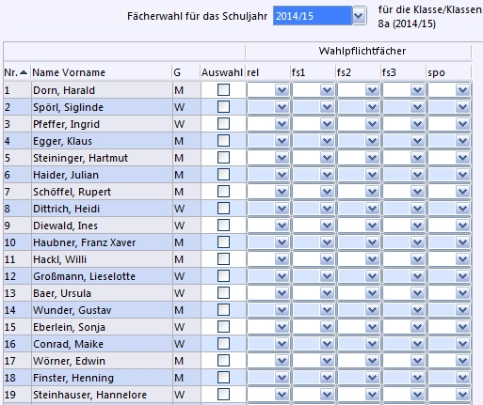
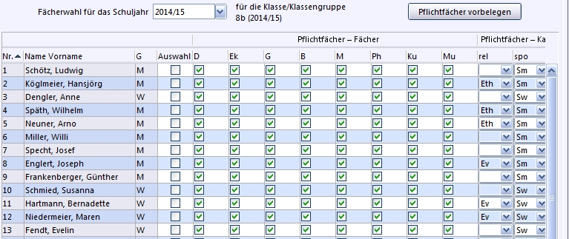
5.1 Fächerwahl
Vergleiche 8a und 8b
Button fehlt in 8a
Pflichtfächer fehlen in 8a

Slide 57
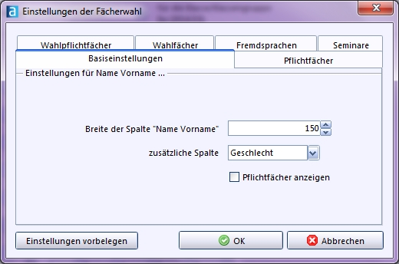
5.2 Einstellungen Fächerwahl
Abhilfe bei der 8a: Im Modul „Fächerwahl der Schüler:
Modulbezogene Funktionen → Einstellungen Fächerwahl
aktivieren
Anschließend Button drücken

Slide 58
5.3 Pflichtfächer vorbelegen
Felder noch leer
Ergebnis:
Button drücken

Slide 59
5.4 Fremdsprache belegen
Problem: Es fehlt noch die 3. Fremdsprache
Felder noch leer
Aufgabe 5.3
Weisen Sie den Schülern der 8a als 3. FS Französisch zu
jedem Schüler einzeln oder
1. Schüler F, dann im Kontextmenu „Wert für Spalte übernehmen“
Beachte auch die übrigen Möglichkeiten.

Slide 60
5.5 Fächerwahl
Ergebnis:
Bei den Schülern ist der Unterricht eingetragen, soweit dies eindeutig möglich ist (Reiter Unterricht).
Bei den Schülern ist ggf. die 3. Fremdsprache eingetragen (Reiter Laufbahn / Fremdsprachenfolge)
zurück zum Inhalt

Slide 61
6 Lehrerdaten
Wie in WinLD müssen die Lehrerdaten überarbeitet werden.
UPZ
Ermäßigungen
Mehrung/Minderung
Anrechnungen
Wir untersuchen exemplarisch folgende Fälle:
Altersteilzeit
Referendar
Anrechnung, Funktion, Ermäßigung

Slide 62
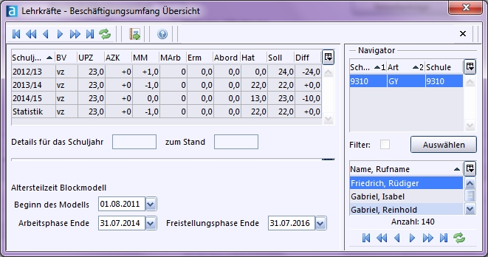
6.1 Altersteilzeit
Aufgabe 6.1
Zeigen Sie im aktuellen Schuljahr für den Lehrer Rüdiger Friedrich die Übersicht über sein Beschäftigungsverhältnis an.
Modul Lehrkräfte, Reiter „Einsatz 13/14“, Button „BeschVerh Übersic...“
Geht zum Schuljahresende in die Freistellungsphase

Slide 63
6.1 Altersteilzeit
Aufgabe 6.2
Zeigen Sie im Planungsschuljahr (2014/15) für den Lehrer Rüdiger Friedrich die Übersicht über sein Beschäftigungsverhältnis an.
Der Eintrag wird genau so übernommen.
Es erfolgt kein automatischer Eintrag in Abgang.
Aufgabe 6.3
Tragen Sie nach
Abgang (Grund: rf, Datum: 31.07.2014 oder 01.08.2014?)
Längerfristiger Ausfall: (FR, 23 WStd)
Löschen Sie Unterricht und Anrechnungen

Slide 64
6.2 Referendare
Aufgabe 6.4
Untersuchen Sie im aktuellen Schuljahr (2013/14) die Referendare Leeb, Löw, Aigner und Raum.
Leeb: r1 geht im Planungsschuljahr in Zweigschule
Löw: r2 ist und bleibt im Zweigschuleinsatz
Aigner: r3 kommt im Planungsschuljahr an die Seminarschule 9310 zurück
Raum: r4 UPZ 14

Slide 65
6.2 Referendare
Aufgabe 6.5
Bearbeiten Sie im Planungsschuljahr (2014/15) die Referendare Leeb, Löw und Aigner.
Leeb: r2 UPZ 17, Einsatzschule 0221 mit 17 WStd
Löw: r3 bleibt im Zweigschuleinsatz 9311
Aigner: r4 UPZ 14, Einsatzschule löschen

Slide 66
6.3 Anrechnungen, Funktionen
Diese Daten müssen ggf. überarbeitet werden.
Aufgabe 6.6
Überprüfen Sie die Einträge (insbesondere „von ... bis“) bei Funktionen und Anrechnungen in beiden Schuljahren bei
Baumann, Uwe Schulleiter
Brandmeier, Otmar Beratungslehrer
Büttner, Hans Systembetreuer
Funktionen in Ordnung
Anrechnungen werden um ein Jahr verlängert
Aber: Klicken Sie in das „bis“-Feld bei den Anrechnungen!!!
zurück zum Inhalt

Slide 67
7.1 Welche Bedeutung hat die UP?
UP ist keine 2. US
UP nannte sich bisher VUÜ
UP ist keine statistische Erhebung
UP beruht nicht auf Schüler(einzel)daten
UP braucht keine Lehrerzuordnung in der Unterrichtsmatrix
UP ist nur für die staatlichen Gymnasien

Slide 68
7.2 Bausteine der UP
(bestimmte) Lehrerdaten wie UPZ, Anrechnungs-, Ermäßigungsstunden, AZK, Mehrung/Minderung usw.
vorläufiger fächerspezifischer Einsatz
Budgetierung
Personalanforderungen
keine Versetzungsanträge (bei GY) – wie bisher mittels Internetportal (in OWA)

Slide 69
7.3 Budget und Anforderung
Anrechnungs- und
Ermäßigungs-
stunden
Anforderungen
im Rahmen der
Personalplanung
UP
an
StMBW
BUDGET
in WS nach
Schülerzahl
Stamm-
personal
im neuen
Schuljahr

Slide 70
7.4 Personalplanung im KM
Datenbank „Blaubuch“
fächerspezifischer Einsatz (nicht die Unterrichtsmatrix) als Grundlage für evtl. notwendige Umplanungen (bei Fächern, Stammlehrkräften/Referendaren, … aber nicht zu Klassen, Wahlunterricht, Intensivierungen usw.)
Abbildung der (Budget-)Zahlen zu Stammpersonal, Anforderungen, Zuweisungen
„kein ASV“!
zurück zum Inhalt

Slide 71
8 Durchführung der UP
Budget-Daten
Matrix überarbeiten
Vorläufiger fächerspezifischer Einsatz der Lehrkräfte
Unterrichtselemente in der Oberstufe
Bedarfsermittlung
Personalanforderung
Datenüberprüfung (Plausibilitätsprüfungen)
Eintragen des Verantwortlichen
Übermittlung der UP
Die meisten dieser Punkte werden heuer bereits in der VUÜ abgehandelt.
Im Planungsschuljahr noch einmal Daten abholen?

Slide 72
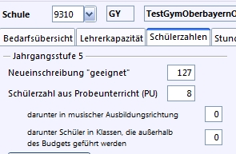
8.1 Budget
Die Budget-Zahlen werden im aktuellen Schuljahr (2013/14) aus ASD abgeholt (Hier schon geschehen): Datei → Verwaltung → ASD-Schnittstelle Reiter „Übermittlung aus ASD“ – Daten abholen
Die weitere Planung erfolgt im Planungsschuljahr 2014/15 Datei → Unterrichtsplanung → Unterrichtsplanung Reiter „Schülerzahlen“
Aufgabe 8.1:
Tragen Sie eine Zahl für Neueinschreibungen und PU ein.

Slide 73
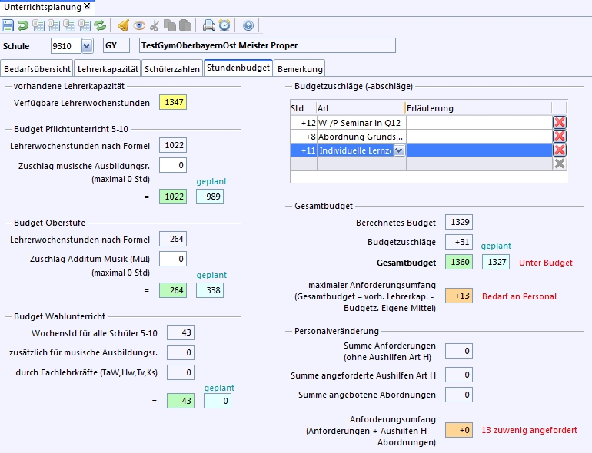
8.1 Budget
Unter dem Reiter „Stundenbudget“ findet man alle relevanten Budgetdaten.
Aufgabe 8.2
Tragen Sie Budget-zuschläge ein für
Seminare in der Q12
Individuelle Lernzeit
Abordnung Grund-schullehrkraft

Slide 74
8.2 Matrix bereinigen
In der Unterrichts-Matrix müssen die Stundenzahlen korrekt eingegeben werden.
Die Verteilung der Lehrkräfte in der Matrix ist nicht erforderlich.
Aufgabe 8.3
Tragen Sie in der Matrix im katholischen Religions-unterricht (Kopplung r5) die Lehrkräfte Aig und Fre ein.
Beobachten Sie dabei die Anzeige in der Überschriftenzeile.
Stundenbedarf und „unversorgt“ werden angepasst.

Slide 75
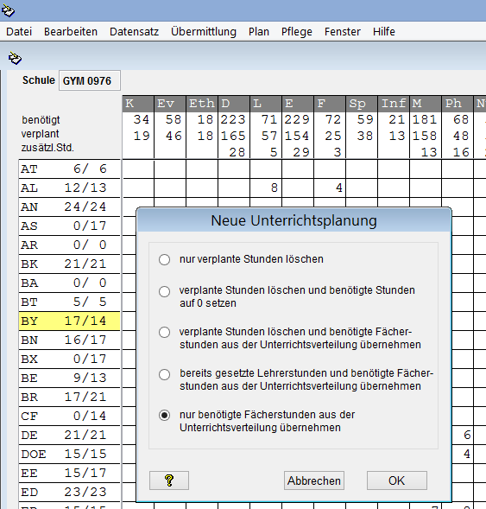
8.3 Vorläufiger Facheinsatz
Bisher in WinLD
vorl. Unterr.Planung F3
Daten aus Matrix übernehmen oder
Daten in der Tabelle „Unterrichtsplanung“ bearbeiten

Slide 76
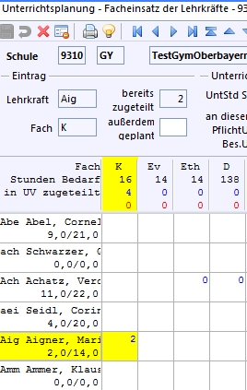
8.3 Vorläufiger Facheinsatz
Datei → Unterrichtsplanung → Vorläufiger Facheinsatz → Vorläufiger Facheinsatz
Zahlen aus der Matrix

Slide 77
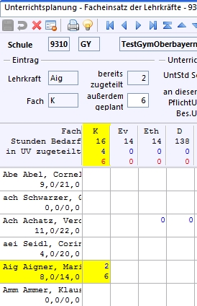
8.3 Vorläufiger Facheinsatz
Die Lehrerin Aigner soll noch weitere 6 WStd K unterrichten
Aufgabe 8.4
Tragen Sie diese Stunden im Facheinsatz der Lehrkräfte ein.
Summe der Stunden erscheint hier
Hier Zahl eintragen

Slide 78
8.4 Besonderer Unterricht
Der Besondere Unterricht – dazu gehört auch der Unterricht in der Q11 und Q12 (Art: o) – muss geplant sein, eventuell noch ohne Lehrkraft.
Planung des besonderen Unterrichts
Datei → Unterricht → Unterrichtsverteilung → Liste Besonderer Unterricht
oder
bei der einzelnen Lehrkraft: Reiter xxxx GY
In der Tabelle beim Facheinsatz der Lehrkräfte ist der Besondere Unterricht rechts von der dicken schwarzen Linie aufgeführt.

Slide 79
8.4 Besonderer Unterricht
Aufgabe 8.5
Vergewissern Sie sich, dass im Fach K Oberstufenunterricht eingetragen ist, z. B. mit der Lehrkraft Fre.
Suchen Sie diesen Unterricht im Facheinsatz der Lehrkräfte.
K taucht beim Besonderen Unterricht hier nicht auf!

Slide 80
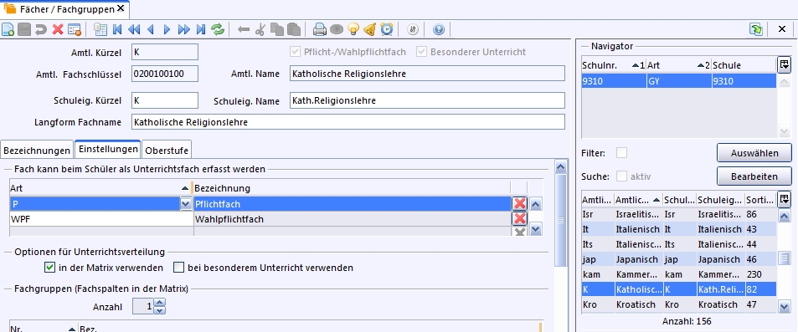
8.4 Besonderer Unterricht
Lösung
Im Modul Fächer/Fachgruppen muss die Option „bei besonderem Unterricht verwenden“ aktiviert sein.

Slide 81
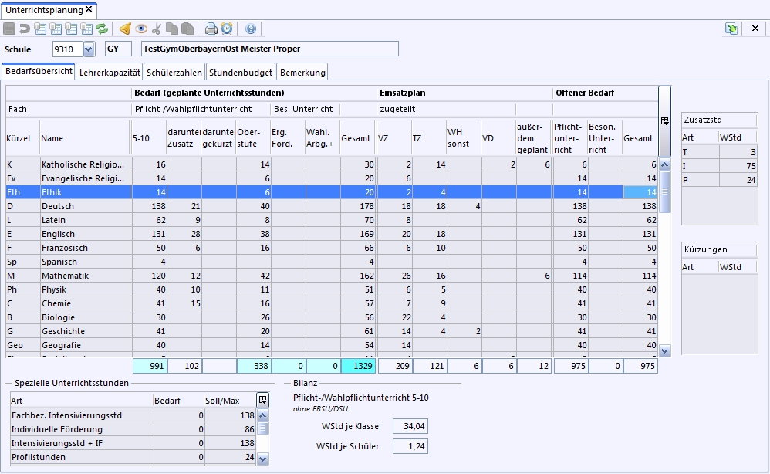
8.5 Bedarfsübersicht
Datei → Unterrichtsplanung → Unterrichtsplanung
Reiter „Bedarfsübersicht“
Oberstufe als Pflichtunterricht
Offener Bedarf
weitere Informationen

Slide 82
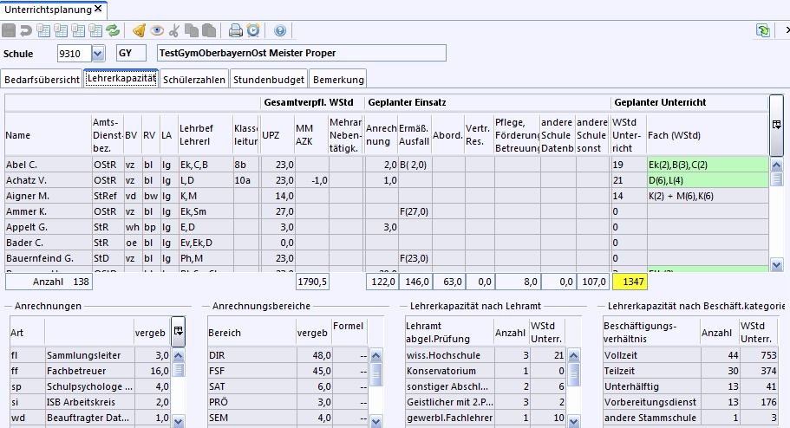
8.6 Lehrerkapazität
Datei → Unterrichtsplanung → Unterrichtsplanung
Reiter „Lehrerkapazität“
Zugriff auf Matrix, Liste Unterricht, Tabelle Facheinsatz

Slide 83
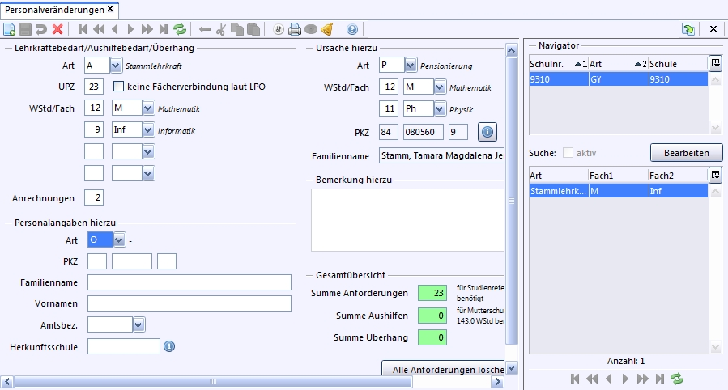
8.7 Anforderungen
Datei → Unterrichtsplanung → Personalveränderung
Neu:
Man kann für die neue Lehrkraft bereits An-rechnungen einplanen

Slide 84
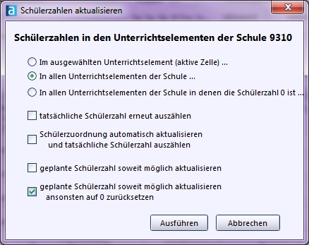
8.8 Schülerzahlen aktualisieren
Modul Matrix → Modulbezogene Funktionen → Matrixfunktionen → Schülerzahlen aktualisieren
Diese Optionen wählen

Slide 85
8.9 Datenprüfung
Datei → Verwaltung → Datenprüfung
Bei der Datenprüfung nur die Prüfungen wählen, die für die UP vorgesehen sind.
Unterscheide Muss- und Kannfehler!

Slide 86
8.10 Verantwortlichen eintragen
Datei → Schulische Daten → Schulen
Reiter „Organisation 14/15“
Aufgabe 8.6
Tragen Sie einen Verantwortlichen für die UP ein

Slide 87
8.11 Planungsphase beenden
Datei → Schulische Daten → Schulen
Reiter „Organisation 14/15“
Button „Aktive Planungsphase beenden“
Alle Änderungen, die bis zu diesem Zeitpunkt gemacht wurden, und die künftigen werden in der Schullaufbahn dokumentiert (Klassenzuordnung).
Die Planungsphase soll erst beendet werden, wenn keine größeren Änderungen mehr stattfinden, aber vor der Abgabe der US.

Slide 88
8.12 Abgabe der UP
Vorarbeiten
Wertelisten und ASV aktualisieren
Anwendungsdaten aktualisieren
Datenprüfung durchführen
UP-Meldung
Datei → Verwaltung → ASD-Schnittstelle
Reiter „Übermittlung an ASD“
Button „Unterrichtsplanung“
Nacharbeiten
Quittungen abholen
ggf. Quittungen bearbeiten / Fehler korrigieren
evtl. UP erneut abgeben

Slide 89
8.13 Termine
Personalplanung und Personalzuweisung auf Grundlage der WinLD-Daten, die als VUÜ bis 14. Mai 2014 abgegeben werden.
Liefertermin für die ASV-UP: 6. Juni 2014 (KMS am 20. März 2014 per OWA)
Bezahlung aller Teilzeitbeschäftigten wird (über VIVA) ab 1. August 2015 auf dieser Datengrundlage umgestellt!
zurück zum Inhalt

